Slide 1
第五章习题（第113页）
（2）对于三个结点A，B和C，可分别组成多少不同的无序树、有序树和二叉树？
答：（1）无序树：9棵
（2）有序树：12棵
（3）二叉树：30棵

Slide 2
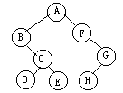
5.6 设对一棵二叉树进行中序遍历和后序遍历的结果分别为：
（1）中序遍历 B D C E A F H G
（2）后序遍历 D E C B H G F A
画出该二叉树。
答：

Slide 3
5.14 将图题5-2中的树转换成二叉树，并将图5-1中的二叉树转换成森林。
D
E
A
H
F
B
0
D
A
B
J
G
2
E
F
G
C
C
5
0
K
H
J
K
3
7
1
12
13
14
图5-1
转换后的森林
5

Slide 4
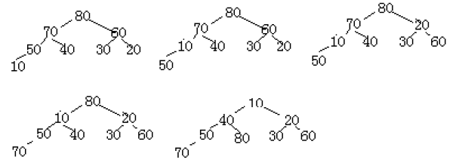
5.16 分别以下列数据为输入，构造最小堆。
② 80，70，60，50，40，30，20，10

Slide 5
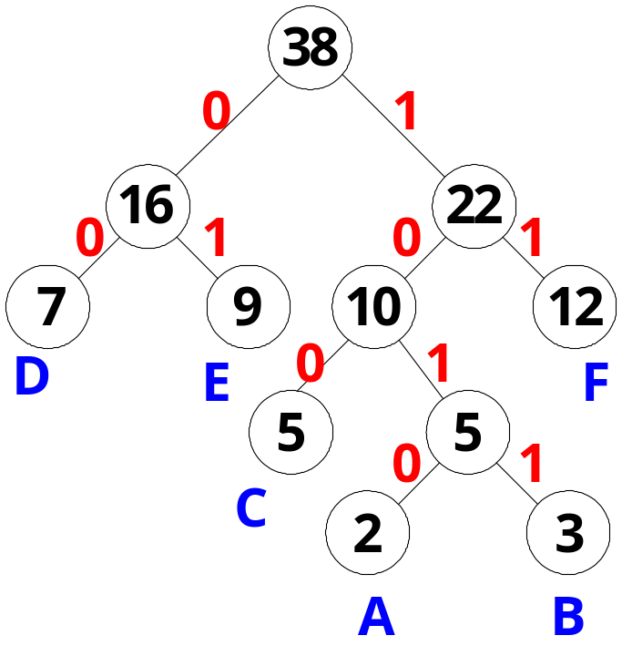
5.19 设S={A,B,C,D,E,F}，W={2,3,5,7,9,12}，对字符集合进行哈夫曼编码，W为各字符的频率。
(1) 画出哈夫曼树
(2) 计算带权路径长度
求各字符的编码
WPL=(7+9+12)*2+5*3+(2+3)*4=91
各字符的编码
A:1010
B:1011
C:100
D:00
E:01
F:11

